Slide 1
<사용폰트>
와구리체 TTF
나눔고딕
나눔고딕 ExtraBold
강원교육튼튼
ONE 모바일고딕 Bold
ONE 모바일고딕 Regular
ONE 모바일고딕 Title
지역주택조합의 진실
02. 지역주택조합의 사업 절차
내용전문가: 최황수

Slide 2
본과정 학습 Flow
지역주택조합의 진실
디자인 콘셉트
도입 부분은 원고 내용을 재구성해 ‘그것이 알고 싶다’ 콘셉트로 시작하여 내용에 대한 문제상황을 흥미롭게 제시,
본학습에서는 시인성을 높인 디자인 + 키워드 중심의 강의 구성을 통해 내용을 효과적으로 전달
중요 내용은 블루 계열의 강조색 폰트 + 내용 관련 실사 이미지 + 타이포그래픽을 혼합하여 시각적으로 강조
학습 Flow
도입
본학습
정리
지주택이 알고 싶다!
‘그것이 알고 싶다’ 콘셉트. 본 학습과 연관된 지역주택조합 관련 최근 이슈를 기사 형태로 제시하고 강사의 설명으로 흥미 유발
사실은 이렇습니다!
지역주택조합 관련 핵심이 되는 주요 내용을 실사/일러스트/ 타이포그래픽을 혼합 적용하여 전문가 강의형으로 제시
오늘의 결론!
본학습에서 다루었던 편별 핵심 내용을 카드뉴스 형태로 구성하여 이미지와 함께 제시

Slide 3


#1
지역주택조합
조합원들이 주체가 되어 주택 건설 추진
#2
1751350254
2194416069
성우: #1 지역주택조합 사업은 #2 조합원들이 주체가 되어 주택 건설을 추진하는 방식입니다.

Slide 4

토지 확보부터 입주까지
복잡하고 다양한 단계
#1
1368219030
성공적인 조합 사업의 첫걸음
#2
성우: #1 토지 확보부터 입주까지 복잡하고 다양한 단계를 거치게 되는데요. 각 절차를 이해하는 것은 #2 성공적인 조합 사업의 첫걸음입니다.

Slide 5
01_02
본학습
BGM+모션그래픽
소주제 1 간지
지역주택조합의 사업 절차
#

Slide 6

지역주택조합의 사업 절차
정면(우)
지역주택조합의
진실
최지애(0605): 원안유지
지역주택조합의 사업 절차
-
#1
(외부검수_0604) 내용 진행에 무리가 없다면 밑줄 친 부분 삭제하는 것은 어떨까요?
최황수
#0
한국금융연수원 강사
강사: #1 지역주택조합의 진실 제2편 절차 한번 알아볼까요?지역주택조합에 대한 절차들 같은 걸 보시면 나름대로의 이제 아마 지역주택조합을 이해하는 데 꽤 큰 도움이 됩니다.절차 그러면 보통 대부분 이제 딱딱하기도 하고 약간 복잡하기도 하고 그거 뭐 몰라도 되는 거 아니야 뭐 이런 식으로 생각하실 수도 있잖아요.그런데도 절차를 아시면 지역주택조합의 전반적인 어떤 사업에 대한 아이템을 이해하는데 굉장히 도움이 되실 것 같아요.

Slide 7

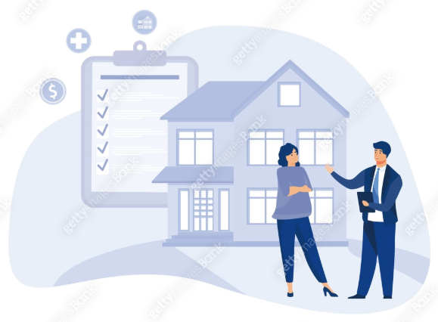
지역주택조합의 사업 절차
정면(좌)
(외부검수_0604) 개발 시 하이라이트는 텍스트에 맞춰서 밑줄 길이 조절해 주세요.
1. 조합원 모집 신고
#1
최지애(0605): 수정요청
엘릭스(0612)
수정 완료
모델하우스
#2
1475194373
#3
청약통장 없이 가입 가능
강사: 첫 번째는 뭐냐 하면 이런 겁니다. 제일 먼저 시작할 때 #1 조합원을 모집을 해요. 그래서 보통 조합원 모집 신고를 합니다. 모집 신고할 때 주로 하는 게 #2 모델하우스 만들죠. 모델하우스 가서 이제 또 이제 견본 주택 만들어 놓잖아요. 모델하우스 방문해 가지고 견본 주택 만들어 놓고 그다음에 또 #3 청약 통장 없어도 되고 지역주택조합은 이제 청약 통장 없어도 되거든요.내가 조합원이 되는 거니까 굳이 청약 통장이 없어도 되고 내 집 마련 저렴하게 할 수 있다.그다음에 입지가 아주 되게 좋은 자리다. 그러면서 모델하우스 방문했더니 모델하우스에 있는 그런 견본 주택 같은 것도 되게 럭셔리하고 잘될 것 같다.

Slide 8
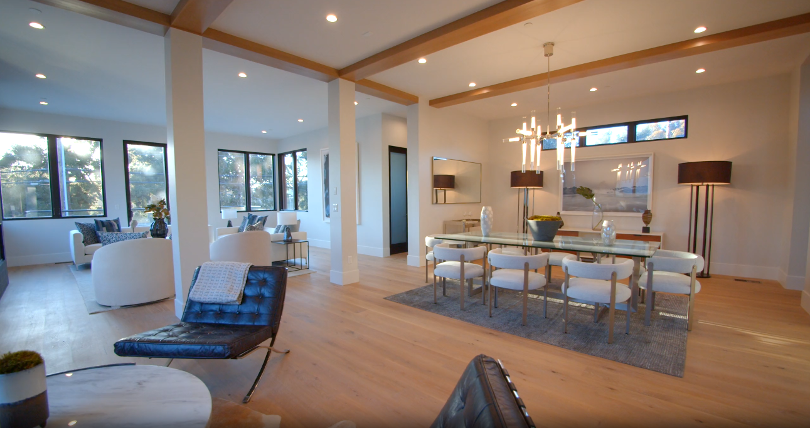
지역주택조합의 사업 절차
#1
모델하우스 = 우리집??
#2
https://www.pexels.com/ko-kr/video/7578552/
강사: #1 이게 이제 모델하우스에 대해서 조금 이제 할 말씀이 있는데 그게 일반적인 신도시 같은 그런 택지개발지구의 모델하우스를 방문하시든 재개발 재건축 구역에 어떤 뭐 자녀 조합원 분양분을 제외한 자녀분을 하든 지역 주택조합의 자녀 분양분이든 아니면 지역주택조합에 가입을 하기 위해서 모델하우스를 방문하든 거기에 있는 모델하우스에 되게 럭셔리하고 잘 돼 있는 그런 인테리어 있잖아요. #2 그게 내가 그 아파트가 새 아파트가 되면 우리 집이 그렇게 될 것 같잖아.

Slide 9
지역주택조합의 사업 절차
모델하우스 ≠ 우리집
#1
엘릭스(0612)
수정 완료
https://www.pexels.com/ko-kr/video/7578552/
(외부검수_0604) 내용 진행에 무리가 없다면 밑줄 친 부분 삭제하는 것은 어떨까요?
최지애(0605): 수정요청
강사: #1 안 그래 거기 있는 거 완전히 돈을 쳐 바르셔서 정말 럭셔리하게 만든 거지 실제로 모델하우스에 있는 대로 우리 집이 그렇게 인테리어 되지는 않아요.

Slide 10
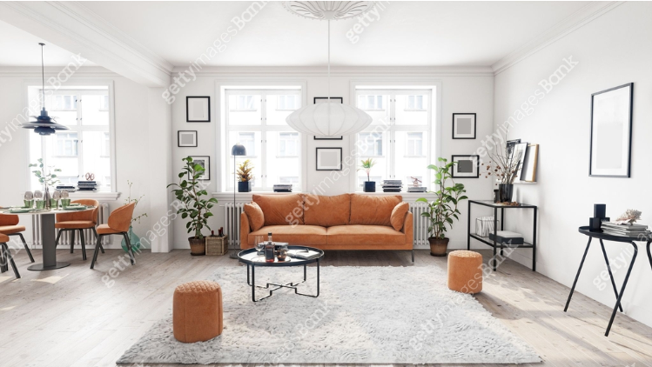
지역주택조합의 사업 절차
#1
2213663637
마케팅 방법 중 하나인
#2
모델하우스
강사: #1 뭔가 이렇게 살짝 덜어내고 해야 되는데 사람들이 견물생심이라고 그런 거 한번 보면은 우리 집도 저렇게 되게 럭셔리하고 그다음에 또 여러 가지 간접 조명이라든가 멋진 아트월에다가 그다음에 멋진 어떤 싱크대의 어떤 그런 부박이 장이라든가 그다음에 위에 있는 어떤 시스템 에어컨이라든가 이런 것들이 모두 다 설치가 될 것 같은 그런 착각 사실은 그렇게 해야 또 #2 장사치들은 또 팔아먹는 또 어떤 나름대로의 마케팅 방법이 있는 거 아니겠습니까?그럴 것 같지만 그렇지 않습니다.

Slide 11

지역주택조합의 사업 절차
#1
주변 환경
#2
학군
엘릭스(0612)
수정 완료
(외부검수_0604) 현장 방문 강조색 넣어주세요.
#3
편의시설
#4
최지애(0605): 수정요청
1175232427
#5
현장 방문이 큰 도움을 줌
강사: 사실은 내가 내 집 마련할 때 진짜 중요한 건 모델하우스 방문해서 감동을 느끼는 것보다 #1 실제로 짓는 그 해당 위치가 어디냐 그 지역이 어디냐를 직접 한번 가보시는 게 더 훨씬 좋습니다. 왜냐하면 그래야 아 #2 지역에 대한 어떤 입지 여건이라든가 주변의 환경이라든가 #3 학군이라든가 #4 편의시설 이런 것들을 볼 수 있기 때문에 모델하우스는 거기 바로 근처에 짓는 경우도 있지만 왜 떨어진 데 짓는 경우도 많잖아요.그러니까 모델하우스 방문보다는 #5 실제 짓는 현장을 가보시는 게 훨씬 더 내가 이게 괜찮은 어떤 투자인지 아니면 이런 것들을 바라보는 데 훨씬 도움이 되실 것 같다 이렇게 말씀을 드리고 싶어요. 일단 그래서 조합원 모집 신고하고 모델하우스 지어서 뭔가 이렇게 계약서도 쓰고

Slide 12
지역주택조합의 사업 절차
만약,
분양가가 7억 원이라면
#4
5천만 원
#5
X
#6
6억 5천만 원
#6
-
가입금
중도금
잔금
#1
#2
#3
최지애(0605): 수정요청_7억 기준으로 박스별로 밑에 예시도 좀 써주세요,
엘릭스(0612)
수정 완료
강사: 그다음에 보통 이제 부금 납입 납입이라고 해서 그다음에 #1 가입금이라고 해서 3천만 원에서 한 4천만 원 5천만 원 정도 이렇게 가입을 하고요. 그다음에 나머지 이제 #2 중도금 이제 진행이 될 때마다 중도금 #3 잔금까지 입주할 때쯤 이제 나오잖아요. 그러면 이제 보통 지역주택조합은 설계를 어떻게 하냐면 가입할 때 가입비만 3천만 원 4천만 원 5천만 원 받고요. #4 분양가가 만약에 뭐 7억이다 그러면 나머지 예를 들어서 #5 가입비가 5천만 원이다.나머지 #6 6억 5천에 대해서는요. 어떻게 하냐면 중간에 돈을 내는 게 없어요. 그러니까 중간에 발생하는 이제 분기별로 납부를 해야 되는 공사 중에 중도금 같은 것들도 다

Slide 13
지역주택조합의 사업 절차
(외부검수_0604) 개발 시 해당 텍스트 글씨 크기는 좀 더 크게 제시되었으면 합니다.
가입금
중도금
잔금
가입 시 납입
후불제
입주 시 납부
#1
#1
#2
최지애(0605): 수정요청
엘릭스(0612)
수정 완료
-
강사: #4 후불제 그다음에 잔금도 #5 입주할 때 한꺼번에 다 내세요.그래서 이제 돈이 없으면 전세 주셔서 중도금과 잔금 납부하면 됩니다. 그러고서 5천만 원 투자해가지고 만약에 분양가 7억인데 나중에 입주할 때 뭐 10억이 되면 5천 넣고 3억 버는 거 아닙니까?6배 짱이다 뭐 이런 식으로 꼬십니다. 이런 식으로 꼬이기 때문에 또 가입을 해가지고 또 팔아먹고 이렇게 하는 거죠.

Slide 14


엘릭스(0612)
수정 완료
지역주택조합의 사업 절차
최지애(0605): 수정요청_단계별로 숫자를 넣으면 좋겠어요
엘릭스(0612)
수정 완료
(외부검수_0604) 개발 시 하이라이트는 텍스트에 맞춰서 밑줄 길이 조절해 주세요.
최지애(0605): 수정요청
1. 조합원 모집 신고
#1
jv13894822
#2
주택건설대지의 50% 이상 토지사용승낙서 확보
강사: 하여튼 그래서 이렇게 하는데 분명한 건요. #1 조합원 모집 신고할 때 원래는요.그 해당 지역주택조합이 들어가는 자리에 소유권자들이 있을 거잖아요.땅 주인들 그렇죠 그 땅 주인들이 내가 이걸 갖다가 등기 이전을 하지는 않지만 내가 이걸 갖다가 팔겠다라고 약정하는 #2 토지 사용료 승낙서가 50% 이상 확보가 된 다음에 모집 공고를 해야 되는데 앞으로 싸 제가 보기에는 토지 사용 권한 권한이라고 하는 토지 사용 승낙서가 50% 이상 확보된 다음에 모집 공고하거나 모델하우스 개설하는 지역주택조합 거의 본 적이 없습니다.

Slide 15

지역주택조합의 사업 절차
1. 조합원 모집 신고
#2
토지사용승낙서
15~20%로 시작하는 경우
토지사용승낙서
엘릭스(0612)
수정 완료
#1
2213447925
최지애(0605): 수정요청
(외부검수_0604) 해당 부분에 대한 설명을 화면에 넣었으면 좋겠습니다.
강사: #1 그냥 뭐 토지 팔 약속 토지 사용 승낙서 지주들에 대한 그런 거 기껏해야 뭐 뭐 한 #2 15% 20% 정도 받아놓고 스타트하는 경우 많습니다.그러면서 이제 물어보잖아요. 그러면 그러면 여기는 토지 사용 승낙서 확보됐어요.그러면은 거의 뭐 확보됐어요. 여기 조합 설립됐어 곧 한다니까 뭐 이런 식이야.

Slide 16


지역주택조합의 사업 절차
1. 조합원 모집 신고
지역주택조합 시스템을 잘 몰라 인테리어만으로 결정하는 경우
#1
2178215137
2157826617
엘릭스(0612)
수정 완료
(외부검수_0604) 슬라이드 분할해서 해당 부분에 대한 설명도 화면에 넣었으면 좋겠습니다.
최지애(0605): 수정요청
강사: 근데 일반적으로 #1 지역주택조합에 가입하는 분들은 잘 모르시잖아요. 이런 모든 어떤 이런 그런 시스템이라든가 프로세스를 그러니까 그냥 믿고 가는 거야 그냥 믿고 묻고 더블로 갑시다 뭐 이런 식으로 뭐 이런 식으로 하는 거니까 정말 깜깜이인 경우가 많아요.사실 알면은 좀 약간 떨리기도 하고 이거 해야 되나 말아야 되나 갈등도 할 텐데 뭐 그냥 이렇게 잘 이렇게 꾸며져 있는 인테리어 보고서 그냥 가서 지르는 거죠.뭐 이런 식으로 하는 경우가 많고

Slide 17

지역주택조합의 사업 절차
#1
a10752006
2. 모집 신고 후 공개 모집
강사: #1 두 번째가 뭐냐 하면 모집 신고를 한 다음에 공개 모집을 합니다. 공개 모집을 하고

Slide 18

지역주택조합의 사업 절차
#1
3. 지구단위계획 설계
#2
어떤 부지에
얼만큼 매입해서
몇 세대를 지을 것인가?
2065104200
#3
토지 면적의 1/3을 확보해야 함
강사: #1 그다음에 또 관할 어떤 지자체에다가 지구 단위 계획이라고 해서 어떻게 설계를 할 겁니다. #2 어떤 부지에 얼마큼 매입을 해서 거기에다가 어떻게 몇 세대를 지을 겁니다.이런 것들을 하는 거를 하는데 이때는요. #3 토지 면적의 3분의 1을 확보를 해야 되고요.

Slide 19

지역주택조합의 사업 절차
#1
4. 조합설립 인가
#2
가입비 상승
엘릭스(0612)
확인 완료
(외부검수_0604) 사업 진행 시 리스크 감소로~
2209614398
최지애(0605): 수정완료
#3
사업 진행 시 리스크 감소로 가입비 상승
강사: #1 그다음에 바로 세 번째 가는 게 조합 설립 인가를 받아야 되는데 사실은 지역주택조합이 조합 설립 정도 되면 꽤 많이 진행이 된 거예요. 그러면 조합 설립된 그런 지역주택조합의 가입비를 납부를 하고 어느 정도 기다리는 거는 그건 나쁘지 않아 약간 리스크가 많이 제거된 상태이기 때문에 괜찮긴 한데 근데 보통 조합 설립할 때 가입비를 내고 이제 지역주택조합에 가입을 하잖아요. 그러면 #2 초창기에 최초 조합원 모집 신고했을 때보다 가입비가 올라요. 아무래도 이제 #3 뒤로 갈수록 리스크가 제거되니까 리스크가 제거되면은 아무래도 이제 가다가 멈추는 리스크가 좀 약간 좀 옅어지니까 아무래도 금액이 좀 이제 가입비가 커집니다. 근데 사실은 저는 그래도 초창기 가입해서 진짜 어버버버로 깜깜이 투자하는 것보다는 그래도 조합 설립 정도 되는 지역에 조금 더 비싸더라도 가입하는 게 정하시고 싶으시다면 그렇게 하는 게 좀 더 낫지 않을까라고 하는데

Slide 20

지역주택조합의 사업 절차
4. 조합설립 인가
#1
주택건설대지의 80% 이상 토지사용승낙서 확보
#2
주택건설대지의 15% 이상 토지 소유권 확보
#3
진행에 대한 리스크 제거
-
강사: 이런 이제 조합 설립 인가를 받았다는 얘기는 어떤 거냐면 일단은 #1 전체 지역주택조합이 들어가는 돼지에 80% 이상 토지 사용 승낙서가 확보가 되고요. 심지어는 그 #2 전체 돼지의 15%는 이미 조합으로 소유권이 넘어온 상태일 경우에만 해당 지자체에서 조합 설립 인가를 내주거든요. 그렇다면 이제 그러면 뭐 전체 대지의 80% 이제 토지를 팔겠다는 약정서도 받았고 그다음에 실제로 15% 이상은 또 등기도 넘어왔고 그러면 꽤 많이 진행된 거다.그랬을 때만 조합 설립된 겁니다. 그래서 약간은 이제 약간의 #3 진행에 대한 리스크가 어느 정도는 이제 제거가 됐다라고 볼 수가 있는 거예요.

Slide 21


지역주택조합의 사업 절차
정면(우)
#1
5. 사업계획 승인
#2
사업이 중단되지는 않겠군.
엘릭스(0612)
수정 완료
최지애(0605): 수정요청
2178739119
924640572
#3
(외부검수_0604) 내용 진행에 무리가 없다면 밑줄 친 부분 삭제하는 것은 어떨까요?
주택건설대지의 95% 이상 소유권 확보
강사: 그다음에 네 번째는 뭐냐 하면 #1 지구 단위 계획 수립 사업 계획 승인 근데 사업계획 승인이 뭐냐 하면 뭐 들어 보셨을지 모르겠어요.이 영상을 보시는 우리 선생님들께서 뭐냐 하면 지역주택조합에서 사업계획 승인은 뭐냐면 재개발 재건축에 있어서 관리처분 계획 인가랑 비슷하단 말이에요. 그러니까 재개발 재건축의 관리처분 계획 인가는 뭐냐 하면 그거는 약간 철거하기 일보 직전에 거의 이제 끝나가는 시점에 하는 거거든요. 그래서 지역주택조합이 사업계획 승인받았다 그러면 #2 거의 대부분 잘 된 거고 그다음에 특별히 약간의 이런 것들이 굉장히 멈추기가 어려운 시점까지 갔다라는 그 징표가 사업 계획 승인인데 사업 계획 승인을 받으면요.이건 어떨 경우에만 관에서 이걸 승인을 내주냐면 소유권이 조합 명의로 토지 사용 승낙서라든가 내가 팔겠다라는 약정서가 아니에요.
#3 토지 소유권이 95% 이상 조합에 넘어오는 거예요. 그러면 만약에 끝까지 동의하지 않은 사람 그러니까 사업계획 승인을 받았으면 95%가 조합 명의로 소유권이 등기가 넘어왔다는 뜻이 그러면 만약에 미동의 한 사람이 한 4.9% 그러니까 95%보다 95% 미만인 5% 미만이다.그러면 그 사람들은 강제로 명도 소송이라든가 이런 걸 통해서 강제로 그 소유권을 뺏어올 수 있단 말이야 .조합한테 그러니까 95%까지 받았다. 그러면은 그거는 이제 조합 마음대로 가는 거야.이제 조합의 의지대로 조합원들의 어떤 그런 소망대로 갈 수가 있는 거란 말이에요.

Slide 22
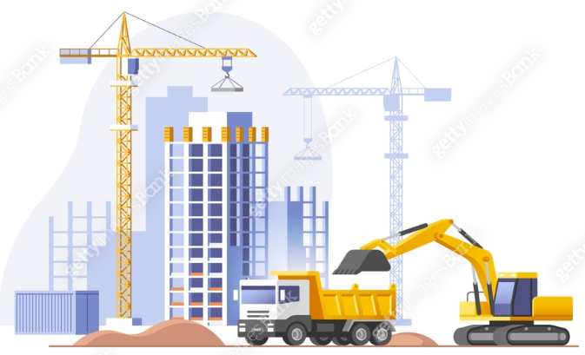
지역주택조합의 사업 절차
엘릭스(0612)
수정 완료
(외부검수_0604) 개발 시 하이라이트는 텍스트에 맞춰서 밑줄 길이 조절해 주세요.
#1
6. 착공
1468748244
#2
토지 100% 확보
강사: 그다음에 이제 다음 단계가 드디어 이제 이런 것들이 다 끝나면 이제 철거를 하고 #1 착공을 하게 되죠. 착공할 때는 당연히 착공하기 전에는 이제 나머지 아직 #2 5% 미만이었던 사업계획 승인 받았을 때 5% 95%까지 갔으니까 나머지 것들 다 이제 수용을 다 하고 그다음에 또 명도를 갖다가 해서 다 이제 소유권을 100% 이제 강제로 미동의자에 대한 확보를 한 다음에 착공을 하게 되고

Slide 23


지역주택조합의 사업 절차
정면(우)
#1
7. 입주자 모집 승인
#2
#1
912409978
1367564471
입주자 모집 승인
잔여분 일반 분양
강사: 그다음에 이제 #1 입주자 모집 승인 다 받는 다음에 그 다음에 #2 남는 거는 이제 일반 분양도 하게 되고 일반 분양하면 이제 아무래도 지역 주 주택조합에 조합원들 가입한 분들보다 분양가 좀 비싸겠죠.
그다음에 이제 뭐 이제 완공이 되면 준공되고 사용 승인받은 다음에

Slide 24

지역주택조합의 사업 절차
#1
628995306
8. 청산 및 조합 해산
강사: #1 이제 완전히 이제 청산을 해서 이제 받을 거 더 있으면 더 받고 그 다음에 남는 게 있으면 다시 환급해 주고 이런 절차를 가지게 됩니다.

Slide 25
지역주택조합의 사업 절차
조합원 모집 신고
#1
지역주택조합 규약 작성
#2
조합창립 총회
#3
-
조합설립 인가
#4
강사: 그게 이제 #1 조합원 모집 신고 그다음에 #2 규약 작성도 하고 #3 창립총회도 갖고 #4 조합 설립 받고

Slide 26
지역주택조합의 사업 절차
조합설립 인가
구청 신고
공동사업주체 간 협약 체결
#3
#4
사업계획 승인
-
#1
철거
#2
강사: 그다음에 #1 사업계획 승인받고 그다음에 또 #2 철거하고 이런 식으로 하게 되는데 #3 중간에 조합 설립하고 이렇게 할 때 여러 가지 구청에 신고도 하고요. 그다음에 #4 공동 사업 주체가 있다 그러면은 뭐 조합하고 혹시 같이 조인을 해서 하는 사업 주체가 있으면 중간에 협약 체결도 하고 그다음에 이런 것들이 다 끝나면 정말 거의 다 끝나갔다라는 사업계획 승인받고 이렇게 되면 되죠. 근데 사업계획 승인할 때도 이 조합을 모집하는 경우도 있어요. 그때는 사실은 이제 되게 비싸죠. 거의 이제 모든 어떤 스톱의 리스크가 다 제거가 됐기 때문에 그런 측면들은 아마 있을 거다.

Slide 27
지역주택조합의 사업 절차
철거
착공
#1
입주자 모집 승인
-
#2
청산 및 조합 해산
#3
강사: 그게 끝나면 아까 말씀드린 대로 #1 착공 그다음에 #2 입주자 승인 그다음에 또 일반 분양자 선정하고 분양 신청하는 거 받고 분양 어떤 이벤트를 하고 그다음에 입주를 하고 착공이 돼서 이제 준공이 되면 그러고 나서 #3 모든 것들이 다 끝나는 청산 해산 절차까지 가지는 게 바로 사업 절차입니다.

Slide 28
지역주택조합의 사업 절차
정면
-
#1
지역주택조합의 진실에 더 가까이 다가가기
강사: 이런 사업 절차를 다 이해하시면 우리 뒤에 있는 다른 절차들 또는 다른 어떤 #1 지역 주택조합에 대한 진실에 조금 더 가까이 다가갈 수 있는 그러한 풍부한 그런 콘텐츠 또는 그런 지식이 될 수가 있습니다. 2편은 지금 여기까지만 하도록 하겠습니다. 고맙습니다.

Slide 29
01_02
한 줄 요약
BGM+모션그래픽
간지
오늘의 결론!
#

Slide 30
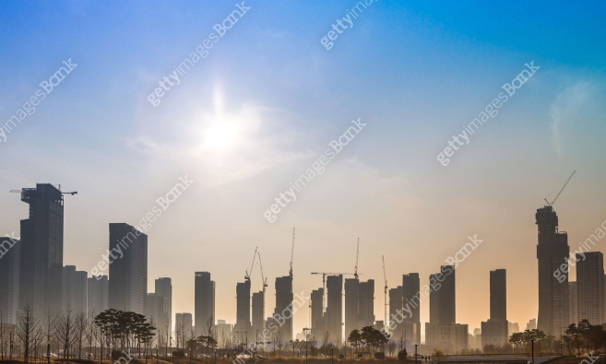
01_05
오늘의 결론!
핵심정리
BGM과 함께 내용 제시
카드뉴스형
지역주택조합의 사업 절차
조합원 모집 신고
지역주택조합 규약 작성
조합창립 총회
철거
사업계획 승인
조합설립 인가
a12292489
착공
입주자 모집 승인
청산 및 조합 해산

